Slide 1
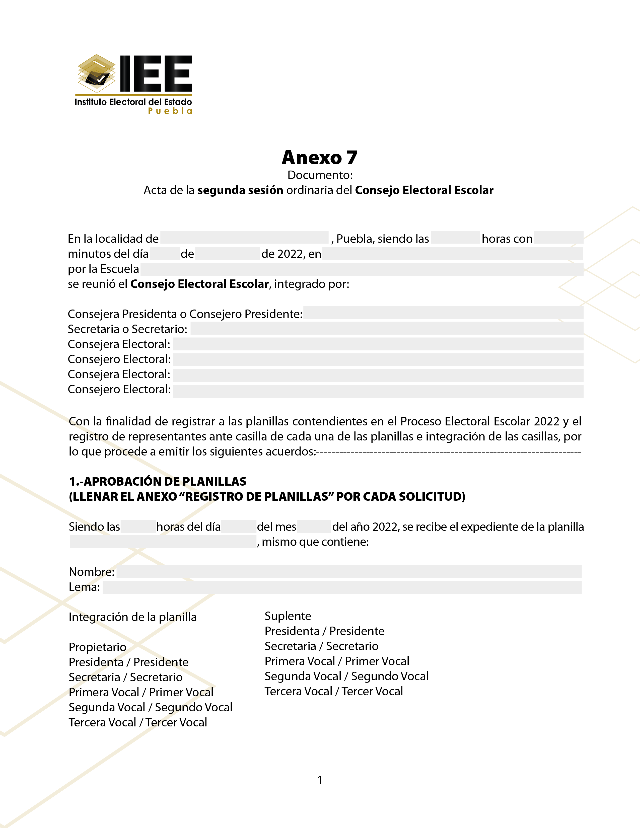
Coloque Logotipo
y/o
Emblema de la escuela
Nombre
00
00
00
mes
el medio proporcionado
Nombre de la institución
Nombre
Nombre
Nombre
Nombre
Nombre
Nombre
00:00
00
nombre
Número de la planilla
Nombre de la planilla
Lema de la planilla

Slide 2
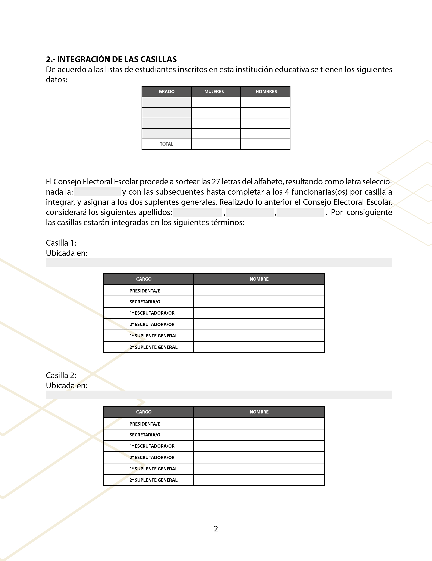
0
000
000
0
000
000
0
000
000
0
000
000
00000
00000
A - Z
Ejemplo
Ejemplo
Ejemplo
Escriba la ubicación de la casilla
Nombre completo
Nombre completo
Nombre completo
Nombre completo
Nombre completo
Nombre completo
Escriba la ubicación de la casilla
Nombre completo
Nombre completo
Nombre completo
Nombre completo
Nombre completo
Nombre completo

Slide 3

Nombre y firma
Nombre y firma
Nombre y firma
Nombre y firma
Nombre y firma
Nombre y firma
00:00
00
mes

